Slide 1

PROJECT PLANNING & WBS
项目计划与工作分解
从课题选题到可执行计划的工程方法
第 4 讲 · 项目计划与工作分解 | 十大课题 · 项目章程 · WBS · 关键路径
邵
邵健 · 浙江大学计算机科学与技术学院
软件工程管理 · 2026 年秋季学期

Slide 2
目录
CONTENTS
01
十大创新实践课题
02
项目章程
4 大基础底座 · 6 大业务应用 · 逐题详解
P03–16
定义与作用 · 关键要素 · 立项授权
P17–19
03
项目计划与工作分解
04
选题组队实践
什么是计划 · 制定方法 · 步骤与 CMMI
P20–42
选题 · 组队 · 章程 · 计划
P43–47
软件工程管理 · P4
02 / 47

Slide 3

01
十大创新实践课题
产业网链大模型 · 4 大基础底座 + 6 大业务应用

Slide 4
课题总览：十大创新实践课题
产业网链大模型平台 · 分层架构
平台采用 「底层基础底座 + 上层产业应用」 分层架构，十大课题独立、完整、可工程化、可协同集成
底层基础底座
课题 1
课题 2
课题 3
课题 4
四大平台核心支撑系统
产业图谱智能自动构建
产业智能报告自动生成
产业链态势感知与头条推送
产业百科与产品百科知识库
课题 5
课题 6
课题 7
课题 8
智能产业研究与产业链诊断
科技情报与前沿技术挖掘
技术转化智能匹配与产学研对接
链式智能招商推荐
上层产业应用
六大智能业务场景系统
课题 9
课题 10
产业链供需仿真与风险推演
产业出海智能服务
01 十大创新实践课题
04 / 47

Slide 5
通用实践要求与技术栈
所有课题共同遵循
通用实践要求
推荐技术栈
标准流程：需求分析 → 概要设计 → 详细设计 → 编码 → 测试 → 部署，全套文档交付
后端：Python · Java
必须落地智能能力：结合大模型应用或知识图谱，禁止纯静态页面
前端：Vue · React
智能技术：大模型 API · 提示词工程 · RAG 检索增强
基于真实产业数据：依托公开产业、企业、技术、政策数据形成业务闭环
数据底座：MySQL · Neo4j 图数据库
工程管理：Git · 敏捷开发 · 团队协同
成果可演示可复用：交付完整可用软件系统与标准化工程成果
01 十大创新实践课题
05 / 47

Slide 6
课题 1 · 产业图谱智能自动构建系统
底层基础底座
课题定义：从海量非结构化产业文本中自动抽取产业实体、产品体系、技术要素、企业主体与上下游关系，构建多级标准化产业链知识图谱与可视化产业地图。
项目目标：构建全自动、可增量更新、可迭代治理的产业链知识图谱引擎，为上层应用提供统一产业知识底座。
① 多源产业数据采集、清洗、归一化、去重与结构化
② 大模型产业实体抽取、关系抽取、产业链层级自动分类
③ 实体消歧、知识融合、产业链本体体系搭建
④ 图谱可视化、产业地图渲染、版本管理与增量更新
选题适配
适合数据工程、NLP 处理、图数据库、结构化知识建模方向的团队 —— 整套平台的基础性核心课题
01 十大创新实践课题
6 / 47

Slide 7
课题 2 · 产业智能报告自动生成系统
底层基础底座
课题定义：面向政府智库、产业规划、行业研究场景，构建模板化、结构化、可溯源、可定制的产业报告生成引擎，智能产出产业分析、景气、对标、招商、出海研判等报告。
项目目标：解决产业研究文稿效率低、结构不规范、数据联动弱的痛点，实现文稿智能化、标准化、体系化产出。
① 多类型产业研究报告模板体系设计与管理
② 大模型长文本结构化生成、章节逻辑自动组织
③ 数据自动嵌入、图表生成、观点溯源、幻觉抑制
④ 公文风格润色、多格式导出、报告版本管理
选题适配
适合大模型工程、长文本生成、模板引擎、后端架构方向的团队 —— 业务落地性极强
01 十大创新实践课题
7 / 47

Slide 8
课题 3 · 产业链态势感知与头条推送系统
底层基础底座
课题定义：面向全产业链的全天候动态感知、事件智能识别、热点自动研判、风险异动预警、产业头条自动汇编的智能监测平台。
项目目标：实现全网产业信号自动化采集、智能化解析、结构化沉淀，形成常态化产业动态情报与风险预警能力。
① 政策、企业、项目、投融资、技术、市场多源动态实时采集
② 大模型事件分类、重要度打分、产业链节点自动关联
③ 产业热点排行、每日 / 每周产业头条自动汇编与摘要
④ 产业异动识别、风险预警、态势回溯可视化展示
选题适配
适合数据流开发、爬虫工程、实时系统、内容智能分类方向的团队
01 十大创新实践课题
8 / 47

Slide 9
课题 4 · 产业百科与产品百科知识库系统
底层基础底座
课题定义：搭建统一规范的产业百科、产品百科、技术术语知识库，实现全平台产业名词、产品定义、技术概念、行业口径的标准化治理，并基于 RAG 提供产业智能问答。
项目目标：解决产业术语混乱、定义不统一、知识碎片化问题，构建产业领域标准化知识服务底座。
① 产业词条、产品词条、技术词条的结构化入库与管理
② 大模型辅助词条编撰、纠错、迭代更新
③ 术语归一、同义词映射、行业口径标准化治理
④ 基于检索增强（RAG）的产业领域智能问答系统
选题适配
难度适中、应用广泛，适合知识库工程、RAG 问答、内容管理系统方向的团队
01 十大创新实践课题
9 / 47

Slide 10
课题 5 · 智能产业研究与产业链诊断系统
上层产业应用
课题定义：基于产业知识图谱与大模型推理能力，实现产业链短板诊断、强弱链识别、断点卡点分析、区域产业对标、景气研判、赛道机会挖掘，形成智能决策分析系统。
项目目标：将传统人工产业研究转化为自动化、量化化、智能化的产业链研判能力，支撑区域产业规划与政策制定。
① 产业链薄弱环节、关键断点、供给卡点智能识别
② 跨区域产业结构对标、指标差异分析、优势短板对比
③ 产业景气度量化评估、冷热赛道智能研判
④ 产业链诊断报告、产业优化建议自动生成
选题适配
产业场景深厚、可视化效果强，适合业务系统开发、数据可视化、智能分析方向的团队
01 十大创新实践课题
10 / 47

Slide 11
课题 6 · 科技情报与前沿技术挖掘系统
上层产业应用
课题定义：依托专利、论文、行业白皮书、技术动态等数据，智能梳理技术路线、追踪技术迭代、识别前沿方向、预警颠覆性技术、分析企业竞争格局，构建科技情报研判平台。
项目目标：实现产业前沿技术可监测、可追踪、可预判，服务科技创新管理与技术布局决策。
① 专利、文献、技术资料的结构化解析与标签化处理
② 技术路线图谱自动构建、技术代际演进分析
③ 前沿热点挖掘、新兴技术信号捕捉、技术趋势预警
④ 企业专利壁垒、技术竞争力、赛道竞争格局分析
选题适配
适合文本挖掘、情报分析、技术图谱构建方向的团队
01 十大创新实践课题
11 / 47

Slide 12
课题 7 · 技术转化智能匹配与产学研对接
上层产业应用
课题定义：面向高校科研成果转化、企业技术攻关需求，搭建科研成果与产业需求智能匹配、技术成熟度评估、产学研合作智能推荐的对接服务平台。
项目目标：破解科研成果闲置、技术供需错配、产学研对接效率低的产业痛点。
① 科研成果结构化入库、标签化、体系化管理
② 企业技术需求智能解析、痛点抽取、需求标签构建
③ 大模型智能匹配算法、供需适配度量化打分
④ 技术转化风险评估、产学研合作方案智能推荐
选题适配
业务逻辑清晰、落地价值高，适合推荐系统、智能匹配、业务中台方向的团队
01 十大创新实践课题
12 / 47

Slide 13
课题 8 · 链式智能招商推荐系统
上层产业应用
课题定义：基于本地产业链短板与供需缺口，智能识别补链需求、挖掘目标企业、构建企业多维画像、评估落地适配度、自动生成招商方案，实现 AI 驱动的链式精准招商。
项目目标：构建数据驱动、智能研判、精准匹配的现代化产业链招商决策工具。
① 本地产业链短板、薄弱环节、配套缺口智能识别
② 目标招商企业筛选、企业多维画像构建
③ 企业落地适配度、产业契合度智能评分
④ 招商推介要点、政策匹配、招商方案智能生成
选题适配
政务场景真实、应用性强，适合业务系统、智能推荐、画像系统方向的团队
01 十大创新实践课题
13 / 47

Slide 14
课题 9 · 产业链供需仿真与风险推演系统
上层产业应用
课题定义：构建产业链数字孪生仿真体系，实现产能供需测算、供应链冲击仿真、断供风险推演、价格传导模拟、产业安全压力测试，支持多情景产业动态推演。
项目目标：推动产业链从静态展示升级为可模拟、可推演、可预判、可预警的动态智能体系。
① 产业链上下游 BOM 结构、供需关系、产能体系建模
② 断供、涨价、减产、停工、贸易波动等多情景仿真
③ 风险传导路径可视化、供需缺口量化测算
④ 产业风险评级、影响评估、应对建议智能输出
选题适配
创新性强、建模要求高，适合系统仿真、因果推演、量化建模方向的团队
01 十大创新实践课题
14 / 47

Slide 15
课题 10 · 产业出海智能服务系统
上层产业应用
课题定义：面向产业链全球化布局、企业组团出海、跨境产业合作场景，提供海外市场扫描、国别研判、贸易壁垒筛查、合规评估、跨境供需匹配、出海投资分析的智能服务。
项目目标：打造支撑产业链「走出去」的全球化智能决策平台，服务链商出海与跨境产业协同。
① 全球各国产业结构、市场容量、供需缺口智能扫描
② 海外关税、认证、法规、贸易壁垒智能筛查与提示
③ 跨境产业链供需匹配、优势出海赛道智能推荐
④ 海外投资风险研判、产业出海布局方案智能生成
选题适配
视野全球化、场景前沿，适合多源数据整合、跨境业务系统、智能研判方向的团队
01 十大创新实践课题
15 / 47

Slide 16
第一章小结：课题体系与选题
从十大课题到立项的桥梁
底层基础底座（课题 1–4）
上层产业应用（课题 5–10）
产业图谱 · 智能报告 · 态势感知 · 产业百科
产业研究 · 科技情报 · 技术转化 · 招商 · 仿真 · 出海
提供统一产业知识底座，偏平台与数据工程
面向具体业务场景，偏智能应用与业务闭环
共同特性
十大课题 独立 · 完整 · 可工程化 · 可协同集成，均须落地大模型 / 知识图谱智能能力，基于真实产业数据形成业务闭环
看技术栈
看兴趣
看难度
下一步
结合团队熟悉的后端 / 前端 / 智能技术选型
数据工程 / 知识图谱 / 报告生成 / 招商出海等方向
底座偏平台、应用偏场景，按团队能力匹配
选定课题后，撰写项目章程正式立项
01 十大创新实践课题
16 / 47

Slide 17
02
项目章程
Project Charter · 从课题到正式立项的授权书

Slide 18
什么是项目章程
Project Charter
定义
项目章程是正式批准项目成立、授权项目经理动用组织资源开展项目活动的正式文件，是项目立项的「出生证」与「授权书」。
正式立项授权
明确目标范围
授权项目经理
高层背书支持
确认项目存在的合法性与优先级，获得组织正式认可
统一各方干系人对项目目标与边界的预期
赋予调配资源、组织团队、推进活动的权力
由高级管理层签署，为项目争取资源与支持
项目章程
项目计划
回答「为什么做、做什么、谁负责」，高层视角，讲目标与授权，批准后相对稳定
回答「怎么做、何时做、花多少」，执行视角，讲任务与进度，随过程滚动细化调整
02 项目章程
18 / 47

Slide 19
项目章程的关键要素
七大核心要素 · 逐项落地
① 项目背景
② 项目目标
③ 项目范围
为什么要做这个项目，解决什么问题，机会与必要性
做到什么程度，可衡量的成功标准与预期成果
做什么、不做什么，界定边界与主要交付物
④ 干系人
⑤ 约束与假设
⑥ 里程碑
谁参与、谁受影响，利益相关方与各自职责
时间 / 成本 / 质量 / 资源等限制条件与前提假设
关键节点的阶段性时间表与交付验收点
⑦ 审批与授权
谁批准立项，项目经理的授权范围与决策权限
02 项目章程
19 / 47

Slide 20
03
项目计划与工作分解
什么是计划 · 制定方法 · 步骤与 CMMI

Slide 21
案例引入：小王的故事
案例提示我们
小王花 1 周制定了一个"看起来科学合理"的项目计划——详细工作安排、明确分工、具体进度。计划获批后开始实施，看似顺利。
计划制定极为重要
应在实施初期就制定
然而：低估了项目规模、高估了人员能力，计划过于乐观——计划多次调整，进度一拖再拖，最终拖延 6 个月才完工。
必须科学、准确，才能真正促进管理
缺乏对项目规模的准确了解，是低估规模的主要原因。
03 项目计划与工作分解
21 / 47

Slide 22
什么是软件项目计划？
活动和任务：做什么、谁做、按什么顺序
软件项目计划是对软件项目实施所涉及的活动、人员的安排、任务的划分、开发进度、资源的分配和使用等方面做出的预先规划。
资源及其安排：人员、资金、设备怎么分配
其中进度计划最难以制定、对项目实施影响最大——本讲重点关注进度计划的制定。
进度计划：何时开始、何时结束——三者密切相关
03 项目计划与工作分解
22 / 47

Slide 23
计划的内容：任务 · 进度 · 资源
① 任务和开发活动
② 进度计划
③ 资源使用和安排
活动（技术 + 管理）及其关系，来自过程剪裁。
例：需求分析（需求调查 → 分析和建模 → 撰写文档 → 评审）。
各活动按什么时间进度开展：何时开始、何时结束。
例：需求分析 8/1–10/23，概要设计 10/25–11/23。
哪些角色、哪些人、投入多少资金设备。
例：需求分析阶段投入 3 人、10 万元、3 台 PC。
两点注意：
· 进度应宏观，保留在适当抽象层次，不宜过细
· 资源、人员与进度不是线性关系（加人未必加速）
何时做
用什么做
做什么
03 项目计划与工作分解
23 / 47

Slide 24
制定计划的时机：初步 vs 详细
初步计划
详细计划
· 时机：项目开始 1–2 周内，需求尚未完整
· 依据：项目初步描述、初步需求、剪裁过程、限制约束
· 形式：只计划最近阶段（如需求分析 4–6 周）
· 时机：获取了详细完整的软件需求
· 依据：软件需求规格说明书、剪裁过程、限制约束
· 形式：提供项目后期的详细完整计划
为什么分两次：需求分析未完成前，无法准确估计后续工作——先做"滚动计划"，随需求澄清再细化，避免一上来就拍脑袋定全盘。
03 项目计划与工作分解
24 / 47

Slide 25
为什么需要软件项目计划？
对项目本身
对团队
· 有序、可控制地管理项目
· 生产高质量的软件产品
· 及时交付 · 降低成本
· 成功进入市场
· 确保员工士气高昂
· 确保员工保持高生产率
· 明确职责与期望
· 减少无效返工与等待
对客户
· 客户满意度
· 及时发布产品新版本
· 承诺可信、进度可预期
03 项目计划与工作分解
25 / 47

Slide 26
第一章小结
计划三要素
任务（做什么） 进度（何时做） 资源（用什么做）
小王的故事告诉我们：没有科学准确的计划，就没有可控的交付
03 项目计划与工作分解
26 / 47

Slide 27
3.1
制定计划的方法
活动关系 · 估算周期 · 里程碑 · 甘特图 · 关键路径

Slide 28
计划制定的两种方式
自顶向下 Top-down
自底向上 Bottom-up
· 由一人或少数人单独完成
· 服务于高层领导和用户
· 针对重大活动制定粗略计划
· 只能作目标进度表，不能作实施进度表
· 计划制订者负责，所有成员参与
· 供项目组实际实施
· 详细定义所有活动、参与者、持续时间、关系
· 要求成员事先了解与认可
实践要点：两者结合——高层定目标与约束，团队自底向上细化执行计划，参与感带来承诺。
用途：对齐目标、约束
用途：实际执行
03 项目计划与工作分解
28 / 47

Slide 29
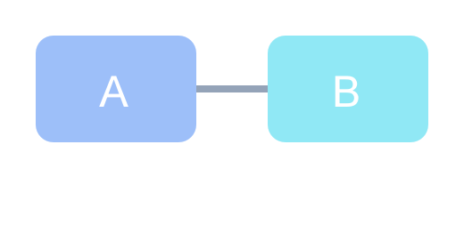
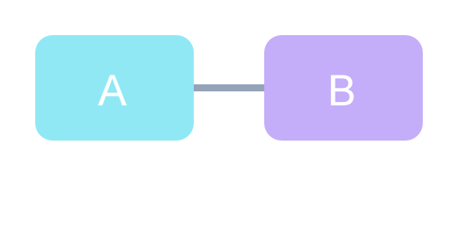
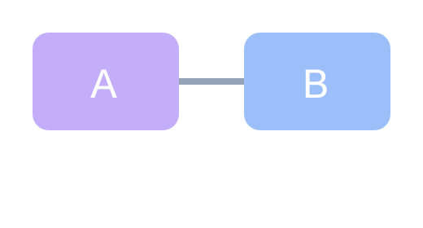
软件开发活动关系：四种类型
结束 → 开始（FS）
开始 → 开始（SS）
A 完成，B 才能开始——最常用
A 开始，B 才能开始——可并行起步
结束 → 结束（FF）
开始 → 结束（SF）
A 完成，B 才能完成——协同收口
A 开始，B 才能结束——较少见
03 项目计划与工作分解
29 / 47

Slide 30
估算活动的周期
四个要点
工作量的典型分布
· 细分活动：粒度越小越准
· 借鉴历史数据：积累经验库
· 考虑缓冲时间：意外、节假日
· 综合其他因素：培训、评审、迭代
分析和设计 40%–50%
测试和调试 30%–40%
编码 10%–20%
重要提醒：
· 以工作日（非星期）规定周期
· 不要计划加班——考虑加班反而诱发更多加班
· 考虑活动间的缓冲
编码只占小头——低估分析与测试是新手最常见的估算错误。
03 项目计划与工作分解
30 / 47

Slide 31
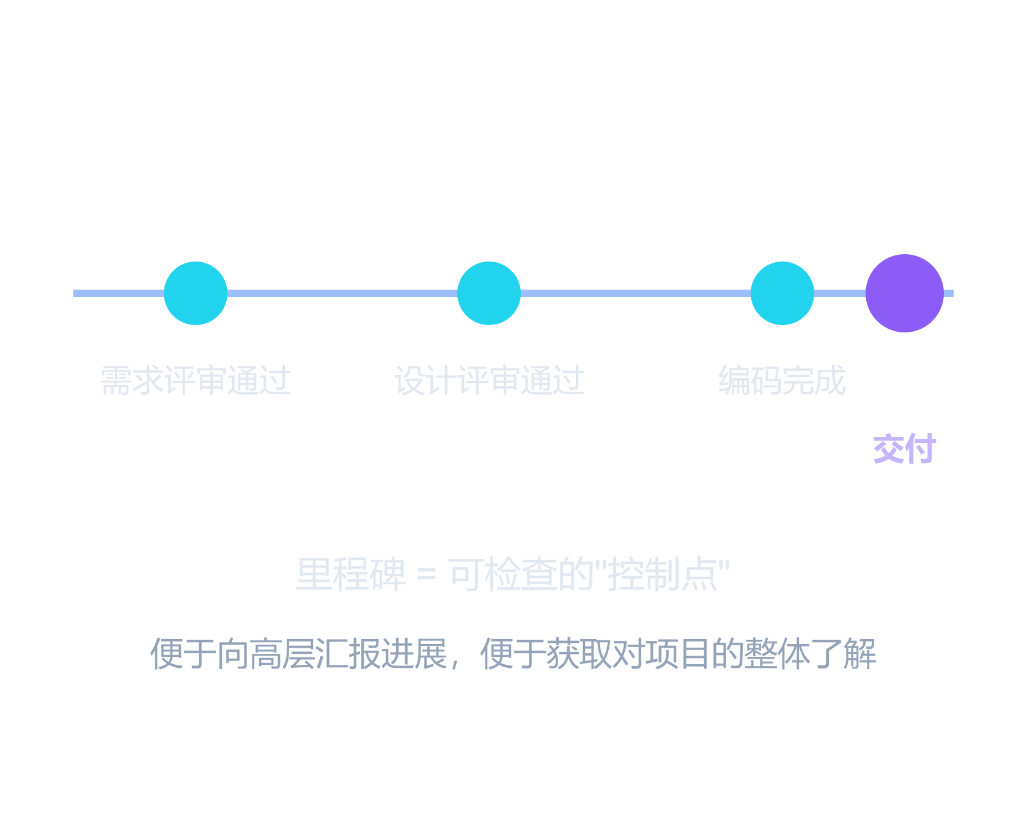
确定里程碑（Milestone）
里程碑是软件项目实施过程中的重大事件——如某个重要活动的开始和结束，帮助了解项目进展。
典型里程碑：需求分析通过评审并正式批准（标志需求完成、设计开始）；设计规格说明书评审批准。
03 项目计划与工作分解
31 / 47

Slide 32
活动责任矩阵
谁执行 · 谁评审 · 谁批准
活动责任矩阵定义执行、评审和批准项目活动及其工作产品的角色和人员。
活动
小王
小李
老赵
需求分析
批准
评审
执行
为什么需要：明确职责区域，帮成员了解自己的任务、相关的人，以及预计工作量——避免"三个和尚没水喝"。
概要设计
批准
执行
—
编码
—
执行
评审
RACI 精神：每个活动都有明确的责任人（Responsible）与把关人（Accountable）
03 项目计划与工作分解
32 / 47

Slide 33
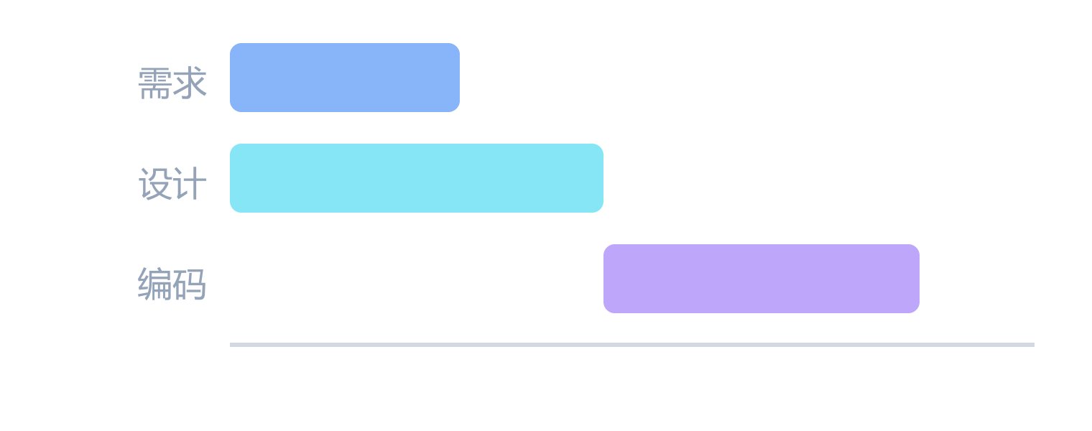
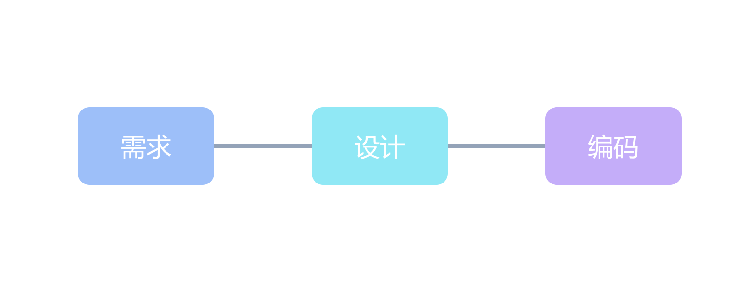
甘特图 vs 网络图
甘特图 Gantt
网络图 Network
左部工作表显示任务信息，右部条形图显示时间——直观显示任务进程。
框表示任务、连接表示依赖——更能展示任务之间的相关性。
甘特图与网络图等价，可相互转换——选哪种看想强调"进程"还是"依赖"。
03 项目计划与工作分解
33 / 47

Slide 34
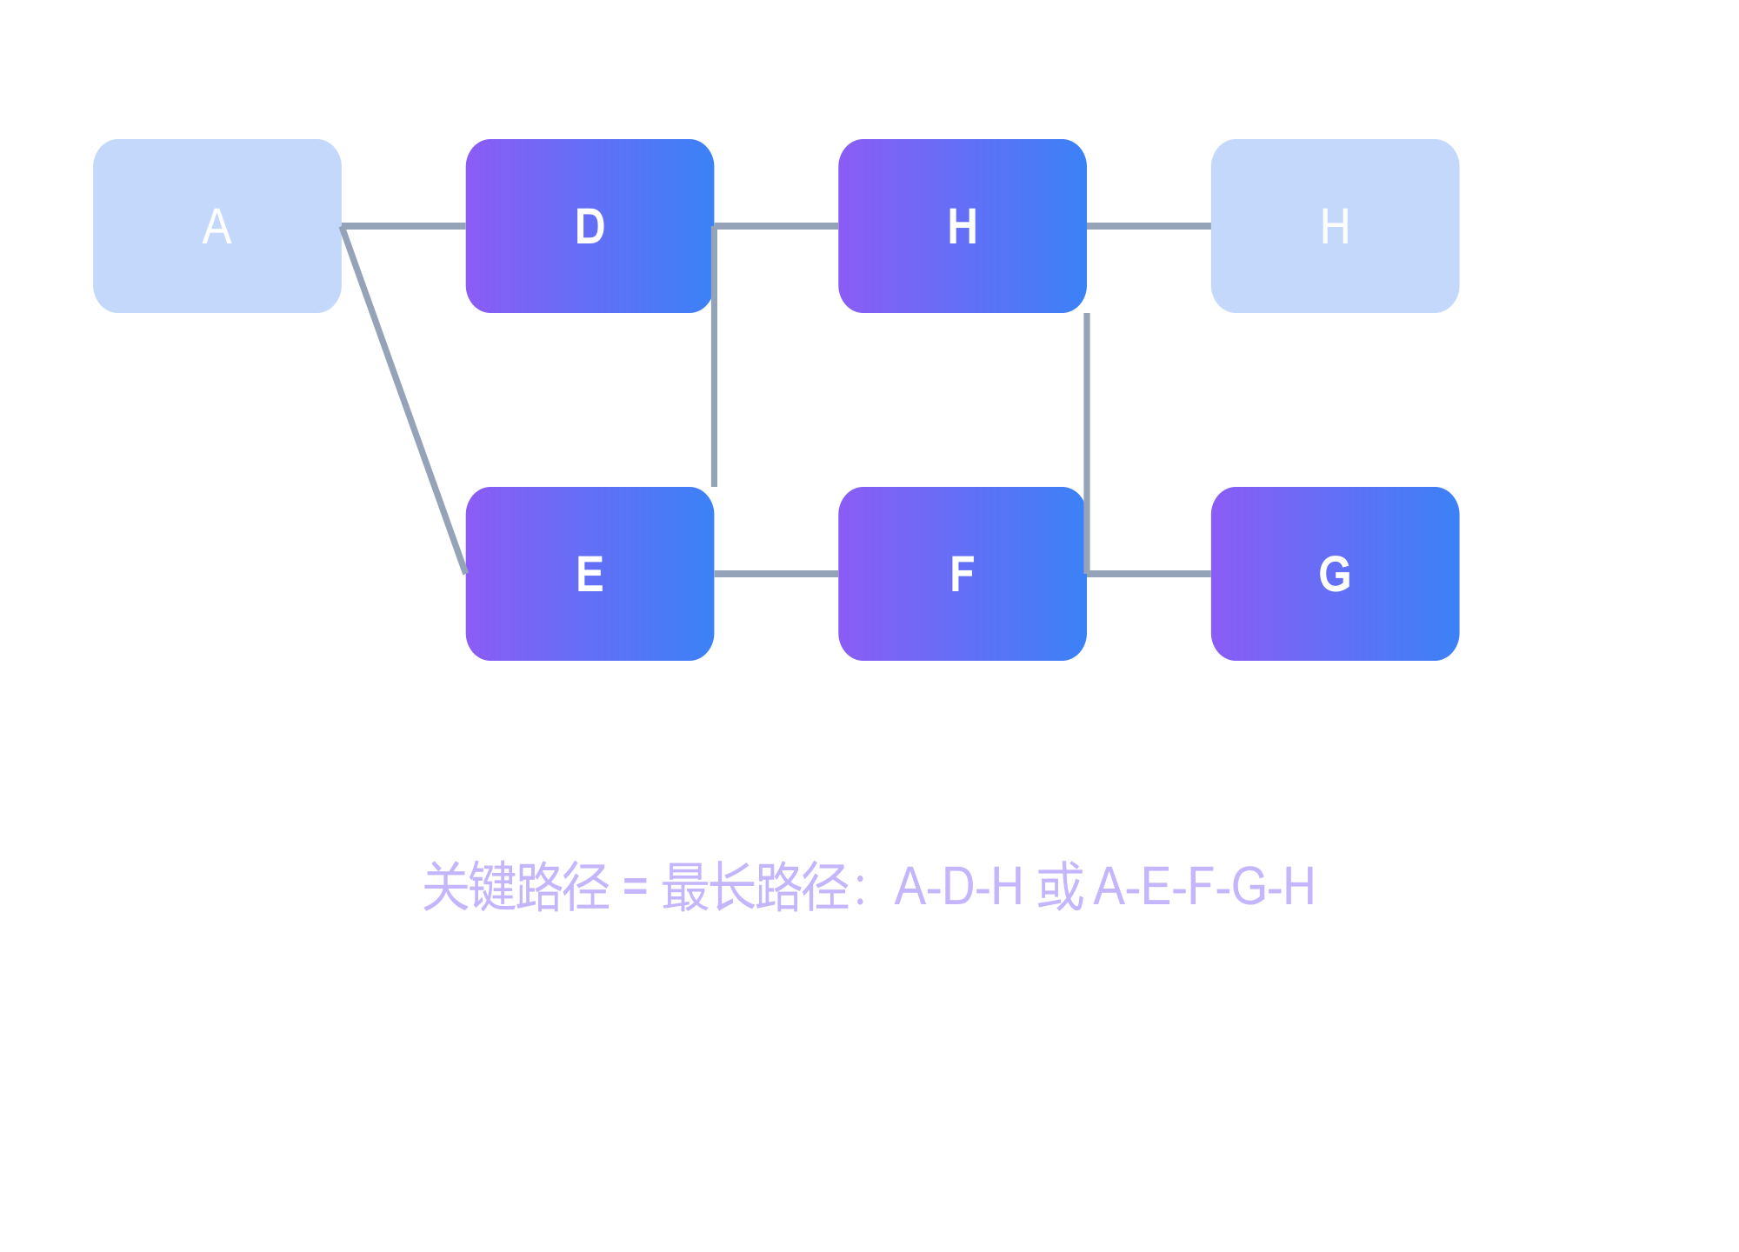
关键路径（Critical Path）
为什么关键：关键路径上活动的进度直接影响整个项目进度；要缩短工期，必须加快关键路径上的活动。
管理动作：监控时优先盯关键路径，非关键路径有浮动时间，可适度缓冲。
AI 时代注脚：项目工具可自动计算关键路径与浮动时间，人要做的判断是"值不值得为此加资源"。
03 项目计划与工作分解
34 / 47

Slide 35
第二章小结
4
2
1
活动关系类型
FS / SS / FF / SF
图形工具
甘特图 / 网络图
关键路径
决定总工期
方法都掌握后，还需要一套规范的过程与步骤把计划做出来——下一节展开
03 项目计划与工作分解
35 / 47

Slide 36
3.2
制定步骤与 CMM 要求
十个步骤 · 乐观计划 · 案例 · AI 辅助

Slide 37
制定软件项目计划的十个步骤
① 指定计划协调者
② 确定使用工具
③ 准备计划会议
④ 召开计划会议
专人负责，1 天
如 MS Project，0–5 天
主题、日程、草案、历史数据
定活动与负责人，2–3 天
⑤ 提交和分析数据
⑥ 用工具创建计划
⑦ 评审计划
⑧ 更改计划
各负责人提交，1 周
生成初步计划，1–5 天
管理层、QA、用户参与
按评审意见修改，1–5 天
⑨ 批准计划
⑩ 分发计划
项目经理批准，1 天
分发给全体成员，1 天
03 项目计划与工作分解
37 / 47

Slide 38
CMMI 对项目计划的要求
PP 项目计划（成熟度 2 级）
项目计划是 CMMI 2 级的关键过程域：以要完成的工作、约束条件和目标为基础，估计规模、工作量、成本、资源，建立承诺与约定，制定开发计划。
三大目标：① 制定软件估算文档 ② 制定活动与约定计划并成文 ③ 受影响组同意承诺
规模估计方法：功能点 · 特征点 · 代码行，尽量用历史数据
计划内容：目的范围、生存周期、规程标准、工作产品、规模/成本/进度估计、风险、设施工具
V3.0 视角：项目计划仍是"交付与支持"能力域的核心——只是更强调价值对齐与敏捷适配，弱化文档厚度。
评审承诺：项目负责人、软件负责人、受影响组共同评审
03 项目计划与工作分解
38 / 47

Slide 39
成功的 vs 过于乐观的计划
成功的计划
过于乐观的计划 → 恶性循环
· 充分考虑：规模、能力、约束、缓冲
· 参与者承诺：成员认同并签字
· 紧张可完成：有挑战但可达
低质量产品 · 员工情绪低落
频繁换人 · 交付延迟
客户关系紧张、信誉受损
为什么会产生乐观计划？
· 赶时间、迎合客户不切实际的进度
· 估算不准确
· 需求变更（增加）
· 开发人员没有充分参与和承诺
03 项目计划与工作分解
39 / 47

Slide 40
案例分析：图书馆管理系统
Step 1–2：指定小王为协调者，选用 Microsoft Project
任务：组织某大学图书馆管理系统的开发
约束：6 个月 · 4 名技术人员 · 成本 ≤ 40 万元
团队：小王（负责人）+ 小李、老赵、小田、小谢
Step 3–4：准备并召开计划会议——确定需求分析负责人老赵，成员小李、老赵、小谢
Step 5–6：提交数据、创建计划——约 8 人月，投入 3 人，47 个工作日，多次迭代
Step 7–10：评审 → 更改 → 批准 → 分发，并配必要的培训
03 项目计划与工作分解
40 / 47

Slide 41
AI 辅助计划与估算
AI 能做什么
人保留什么
· 基于历史数据预测工作量与周期
· 自动生成 WBS、甘特图初稿
· 从需求文档提取任务与依赖关系
· 推荐迭代范围与容量分配
· 用自然语言调整计划（"把编码延后两周"）
· AI 建议 ≠ 决策：人对承诺与取舍负责
· 估算质量取决于历史数据的诚实度——垃圾进垃圾出
· 用反馈校准：把 AI 预测与实际对比，持续改进
· 计划的责任与签字始终在人
课程实践：小组可用 AI 工具辅助生成 WBS 与计划初稿，但需人工评审并留痕——这本身就是对"计划制定"过程的体验。
03 项目计划与工作分解
41 / 47

Slide 42
本讲要点回顾
1
计划是什么：任务 + 进度 + 资源的预先规划，分初步与详细两步。
2
怎么制定：活动关系 → 估算周期 → 里程碑 → 甘特图/网络图 → 关键路径。
3
规范与工具：十个步骤 + CMMI PP 要求 + AI 辅助——计划要科学、有承诺、可执行。
课程总览
42 / 47

Slide 43
小组实践任务
从课题选题到项目计划
任务一 · 选题：从十大课题中选 1 个，一句话说清「为谁解决什么问题」。
AI 工具鼓励：可用 AI 辅助生成章程、WBS 与计划初稿，但须人工评审并说明「人做了什么判断」。
任务二 · 组队：5 人一组确定组长，分工与职责写入项目章程。
任务三 · 立章程：编写《项目章程》，覆盖七要素——背景、目标、范围、干系人、约束、里程碑、审批。
衔接：第 5 讲交《项目计划书》，并深化估算与进度管理方法。
任务四 · 做计划：分解 WBS（≥3 层）→ 甘特图 / 网络图 → 关键路径，写《项目计划书》初稿。
04 选题组队实践
43 / 47

Slide 44
思考题
Q1
你选了哪个课题？它最核心的「用户」是谁，成功的标准是什么？
Q2
你的项目章程里，哪一项约束（时间 / 资源 / 范围）最容易让计划失控？你如何预留缓冲？
Q3
让 AI 帮你生成章程与 WBS，最大的风险是什么？你如何确保它对项目「真的有用」而非「看起来合理」？
04 选题组队实践
44 / 47

Slide 45
下讲预告
NEXT LECTURE
第 5 讲 · 项目估算与进度管理
项目预估方法 · 进度编排与优化 · 里程碑设置
—— 提交《项目计划书》
课程总览
45 / 47

Slide 46

谢谢！
好的计划，是成功的一半
邵健 · 浙江大学计算机科学与技术学院 · jshao@zju.edu.cn

Slide 47
附录：术语速查与资料
WBS 工作分解结构：把项目逐层分解为可管理的工作包
里程碑 重大事件 / 可检查的控制点
关键路径 总工期最长的活动链，零浮动时间
PP（项目计划） CMMI 2 级关键过程域，制定并维护项目计划
RACI 责任分配：执行 / 负责 / 咨询 / 知会
资料 课程原文献《软件项目计划：案例讲解》· CMMI PP 过程域 · MS Project 实践
附录
47 / 47

